Slide 1
選研中心調查訪問

Slide 2
一、電訪設備
電腦輔助電話訪問系統（CATI）
增進工作效率
減少人為錯誤
節省成本
抽樣（電話號碼及戶中選樣）
保存詳細資料

Slide 3
一、電訪設備
Landline Users
Cell Phone Users
Dual
Users
Figure 2-1. The Overlapping Design
Landline Users
Cell Phone Users
Cell-phone only (CPO)
Figure 2-2. The Screening Design

Slide 4
一、電訪設備
樣本分佈
 |  | 唯市話 | 都有 | 唯手機 | 合併樣本 | 加權後
性別 | 男性 | 33.0% | 49.5% | 62.7% | 50.2% | 49.3%
 | 女性 | 67.0% | 50.5% | 37.3% | 49.8% | 50.7%
 | 樣本數 | 110 | 966 | 204 | 1282 | 1282
資料來源：2016年至2020年『台灣選舉與民主化調查』四年期研究規劃(1/4)
總統滿意度電訪及手機調查案－第十七次 (TEDS2016_PA09)

Slide 5
一、電訪設備
樣本分佈
 |  | 唯市話 | 都有 | 唯手機 | 合併樣本 | 加權後
年齡 | 20至29歲 | 0.0% | 13.4% | 30.4% | 14.9% | 16.5%
 | 30至39歲 | 1.8% | 18.3% | 32.4% | 19.1% | 20.4%
 | 40至49歲 | 8.9% | 22.3% | 15.7% | 20.0% | 18.8%
 | 50至59歲 | 23.2% | 25.2% | 13.7% | 23.2% | 18.8%
 | 60歲及以上 | 63.4% | 18.9% | 6.9% | 20.9% | 23.4%
 | 樣本數 | 110 | 966 | 204 | 1256 | 1257
資料來源：2016年至2020年『台灣選舉與民主化調查』四年期研究規劃(1/4)
總統滿意度電訪及手機調查案－第十七次 (TEDS2016_PA09)
註：1282份成功樣本中，有24份樣本在年齡無反應

Slide 6
一、電訪設備
樣本分佈
樣本分佈
 |  | 唯市話 | 都有 | 唯手機 | 合併樣本 | 加權後
教育程度 | 小學及以下 | 43.8% | 4.5% | 2.5% | 7.6% | 14.8%
 | 國、初中 | 15.2% | 9.3% | 6.9% | 9.4% | 12.8%
 | 高中、職 | 19.6% | 26.7% | 25.5% | 25.9% | 27.9%
 | 專科 | 6.3% | 17.2% | 13.7% | 15.7% | 12.3%
 | 大學及以上 | 15.2% | 41.7% | 51.5% | 41.0% | 31.8%
 | 樣本數 | 110 | 966 | 204 | 1276 | 1276
資料來源：2016年至2020年『台灣選舉與民主化調查』四年期研究規劃(1/4)
總統滿意度電訪及手機調查案－第十七次 (TEDS2016_PA09)
註：1282份成功樣本中，有6份樣本在教育程度無反應

Slide 7
一、電訪設備
樣本分佈
樣本分佈
 |  | 唯市話 | 都有 | 唯手機 | 合併樣本 | 加權後
地理區域 | 大臺北都會區 | 9.8% | 20.5% | 18.1% | 19.2% | 21.5%
 | 新北市基隆 | 6.3% | 7.8% | 13.2% | 8.2% | 8.6%
 | 桃竹苗 | 11.6% | 14.1% | 18.6% | 14.6% | 14.8%
 | 中彰投 | 17.9% | 19.7% | 16.2% | 19.0% | 18.8%
 | 雲嘉南 | 30.4% | 15.9% | 13.7% | 16.8% | 14.4%
 | 高屏澎 | 16.1% | 16.0% | 14.7% | 15.8% | 15.9%
 | 宜花東 | 5.4% | 3.7% | 5.4% | 4.1% | 4.3%
 | 樣本數 | 110 | 966 | 204 | 1257 | 1256
資料來源：2016年至2020年『台灣選舉與民主化調查』四年期研究規劃(1/4)
總統滿意度電訪及手機調查案－第十七次 (TEDS2016_PA09)
註：1282份成功樣本中，有25份樣本在地理區域無反應

Slide 8
一、電訪設備
家用電話、手機訪問成本
樣本分佈
 | 每通費用 | 備註
家用電話 | 38
手機電話 | 59 | 唯手機族，含事先通知受訪者訪問資訊之手機簡訊費用

Slide 9
一、電訪設備
訪員來源：
完成一波電訪案（1,068份成功樣本）
約執行5天，及約需150人次的訪員
3/4學生訪員
1/4社區訪員

Slide 10
一、電訪設備
訪員薪資及其他獎金
初級訪員：140元（0～20小時）
中級訪員：160元（21～40小時）
高級訪員：190元（41小時以上）
場次、優秀訪員、推薦人等獎金
投保勞保，並遵照勞基法相關規定

Slide 11
二、研究績效
電訪調查案來源：
中心研究員科技部計畫
恊助校內其他教授科技部計畫
政府委託案（陸委會、司法院等）
產學合作案（民主基金會、中經院等）
國外學術合作委託案（杜克大學）

Slide 12
二、研究績效
2014～2017年電訪案統計
樣本分佈
 | 案次 | 人次 （家用＋手機） | 含手機樣本
2014 | 26 | 30444 | ---
2015 | 25 | 28106 | ---
2016 | 16 | 19727 | 772
2017 | 10 | 12216 | 1271

Slide 13
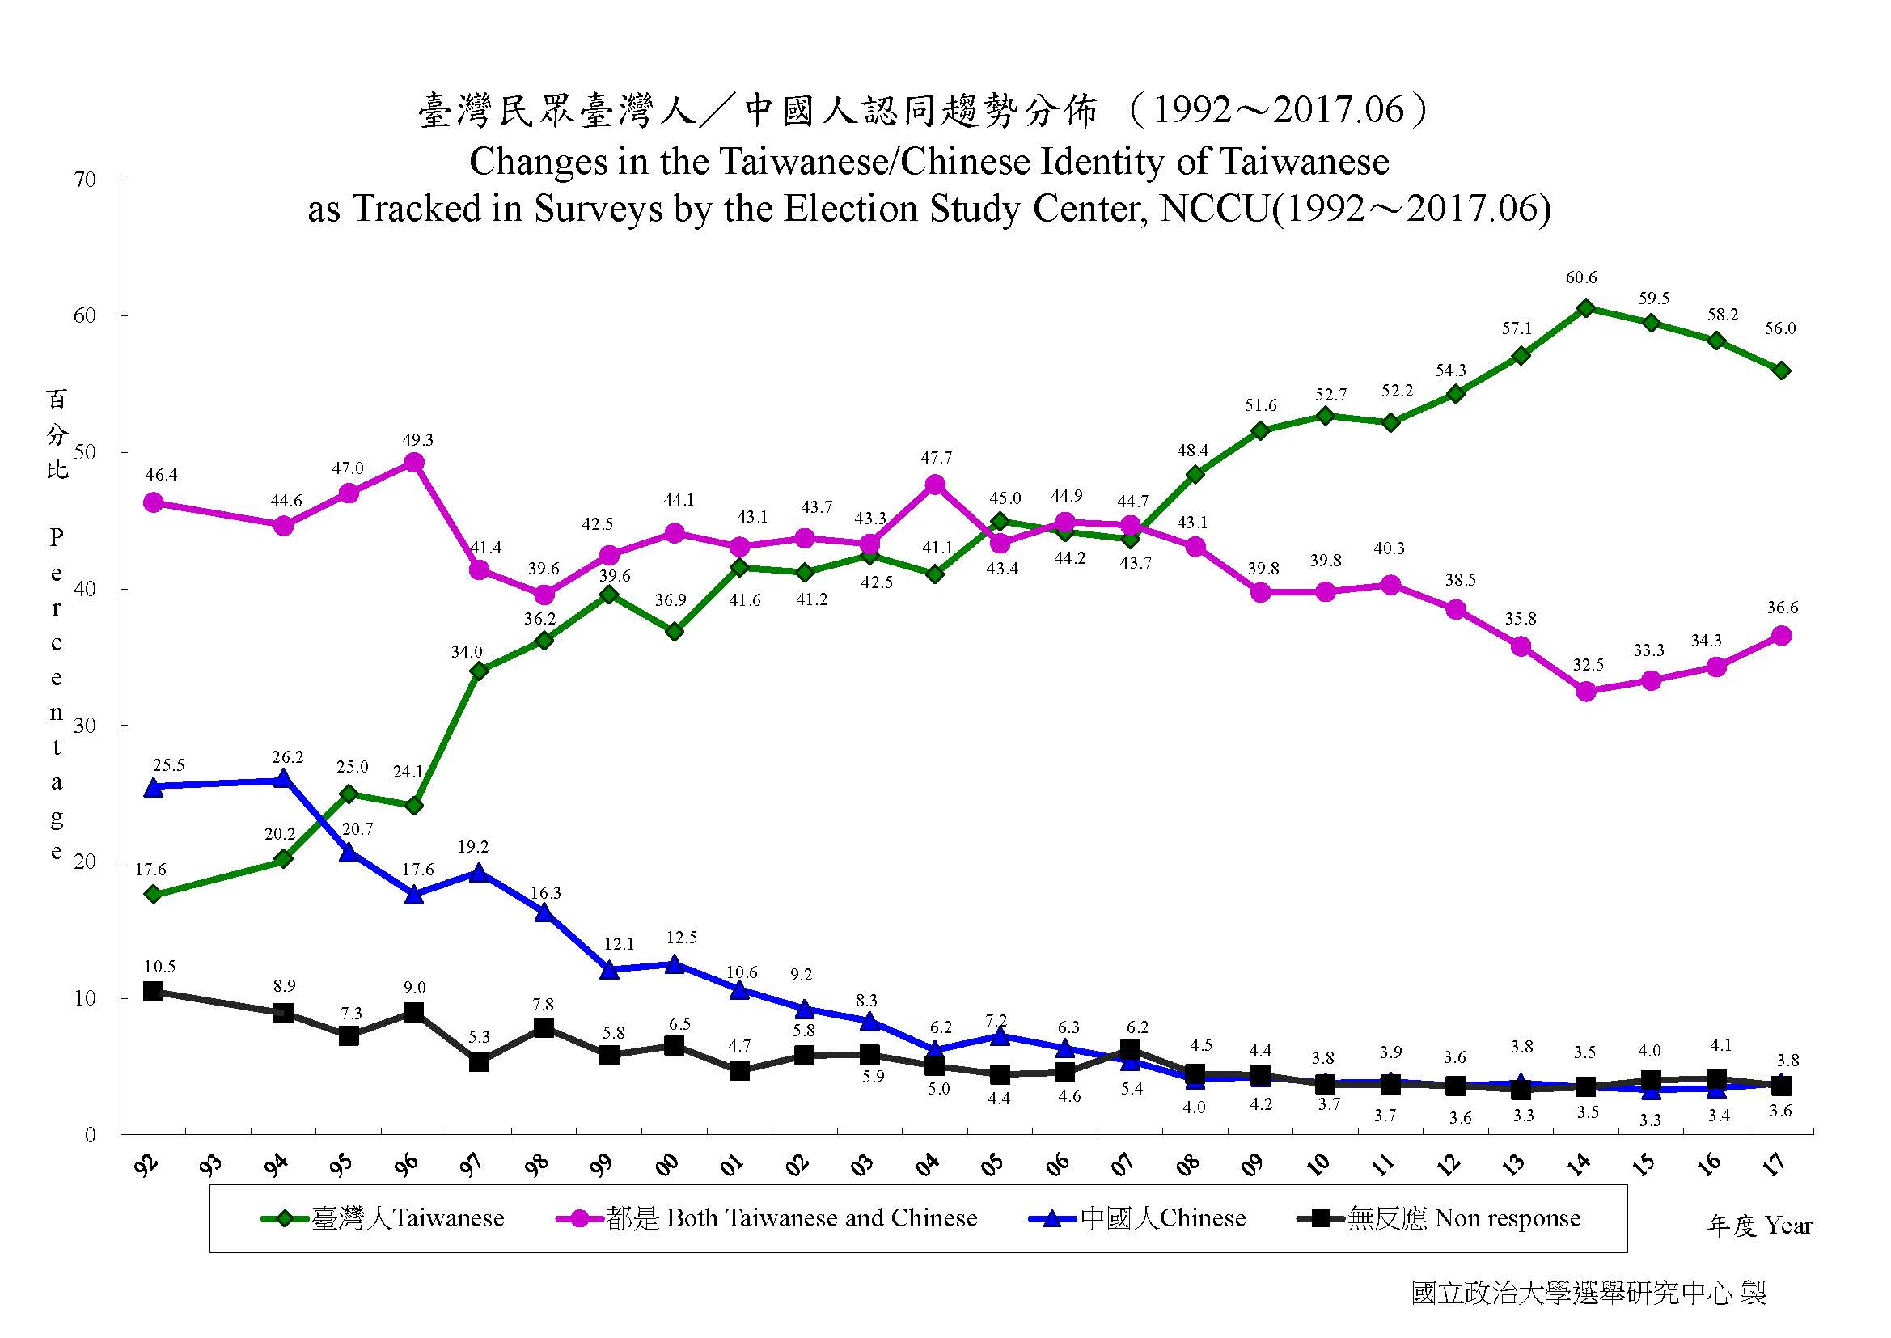
三、研究成果

Slide 14
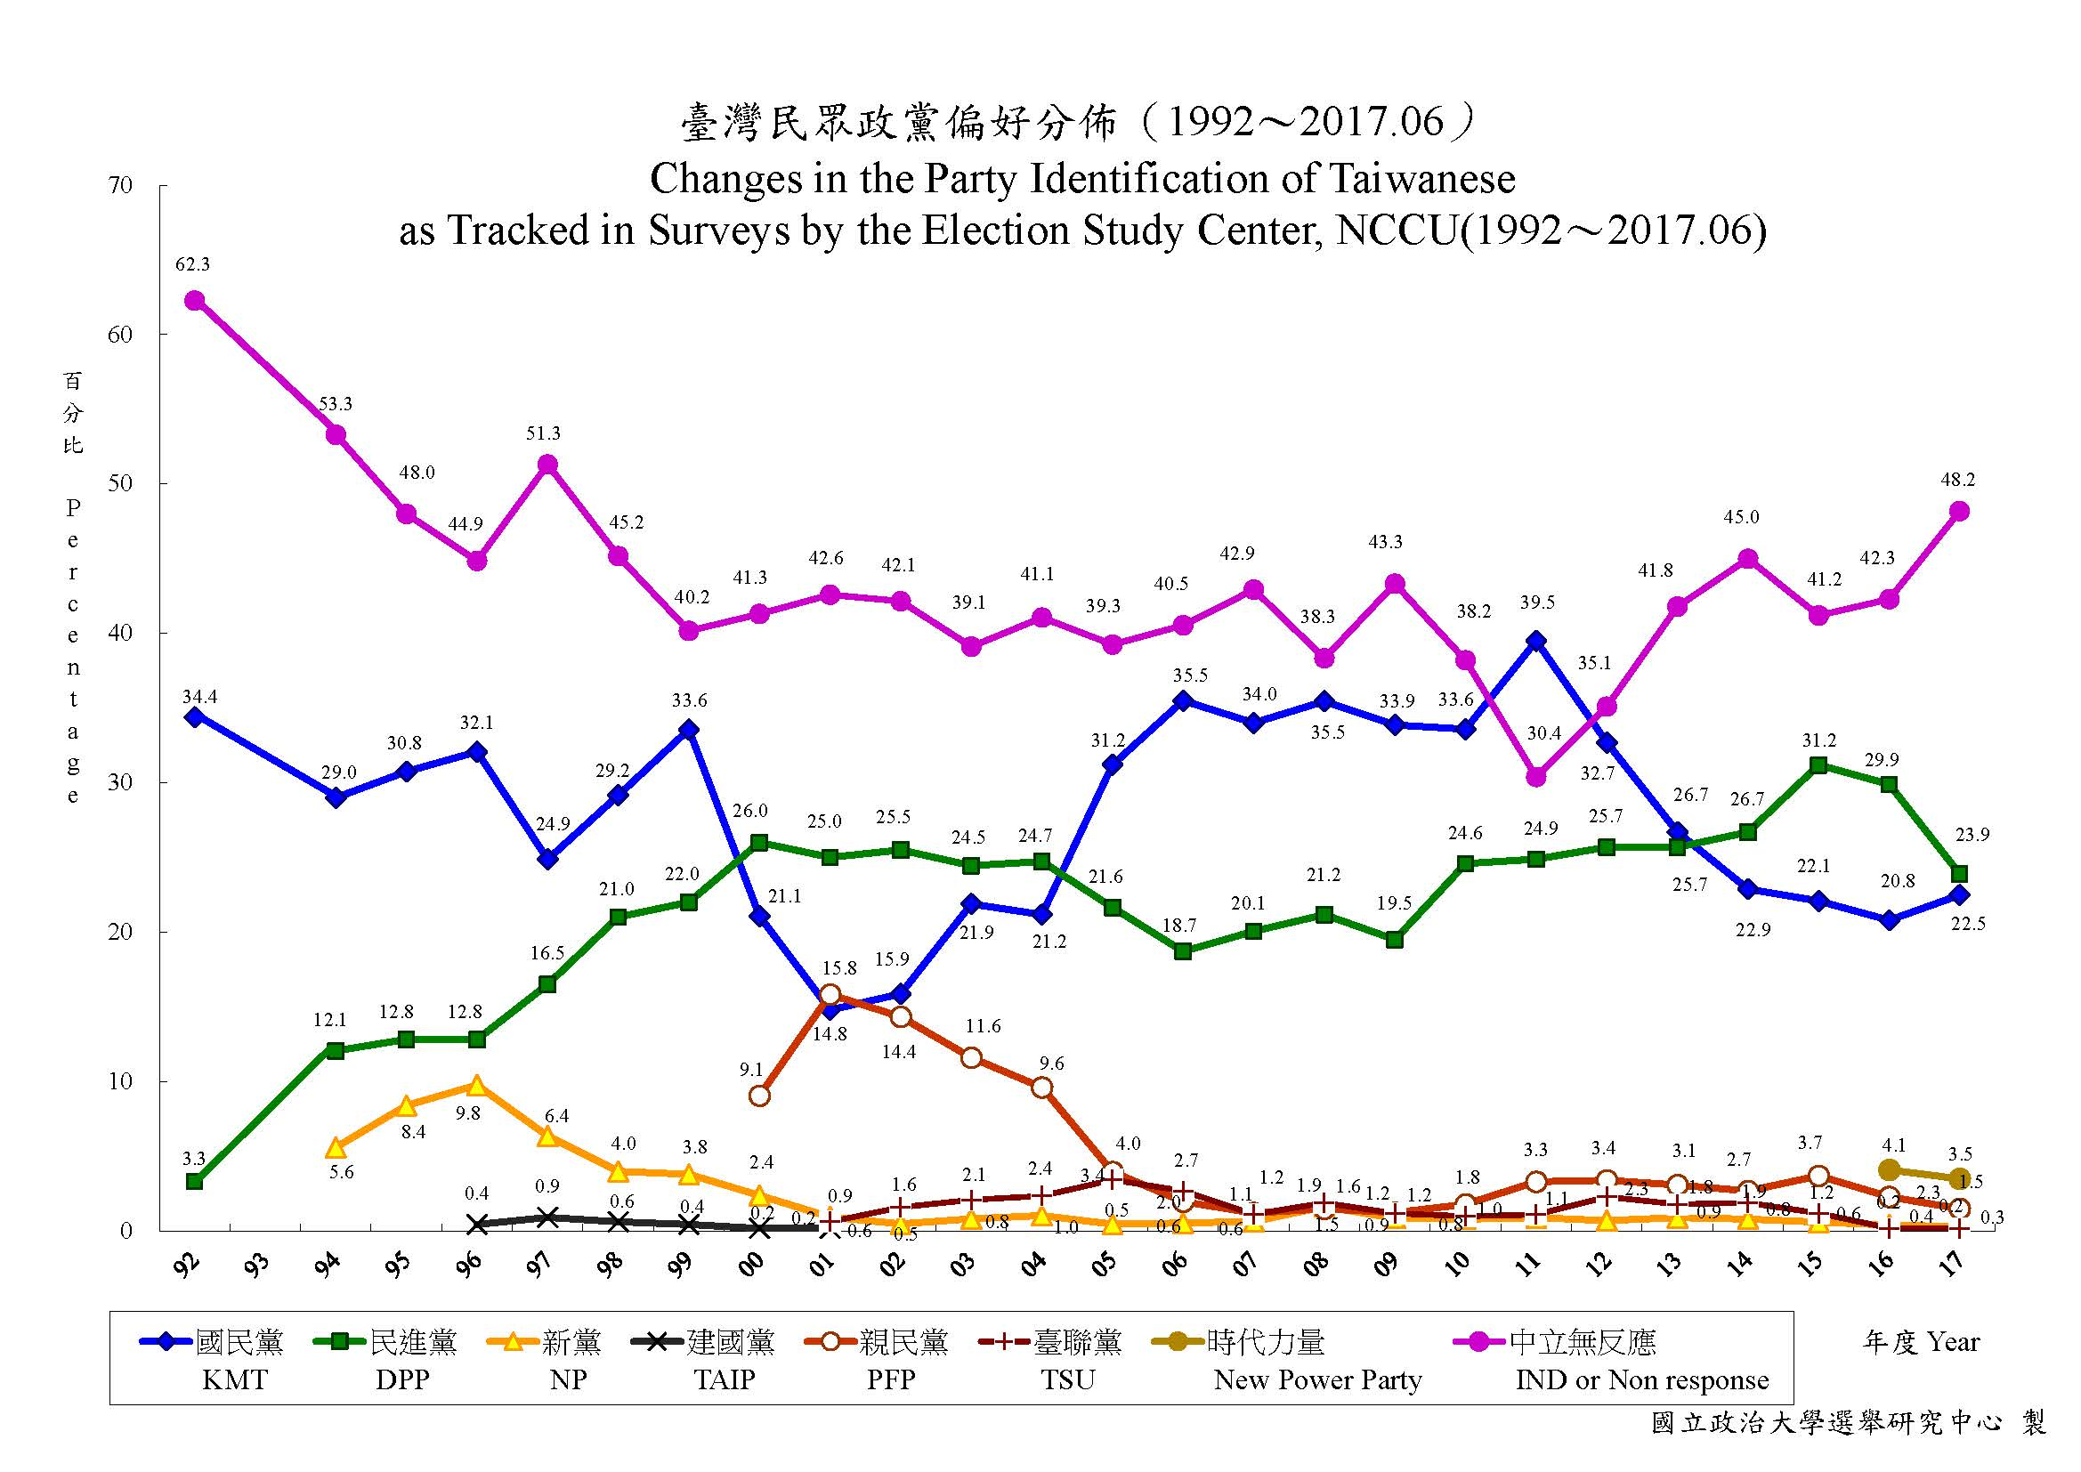
三、研究成果

Slide 15
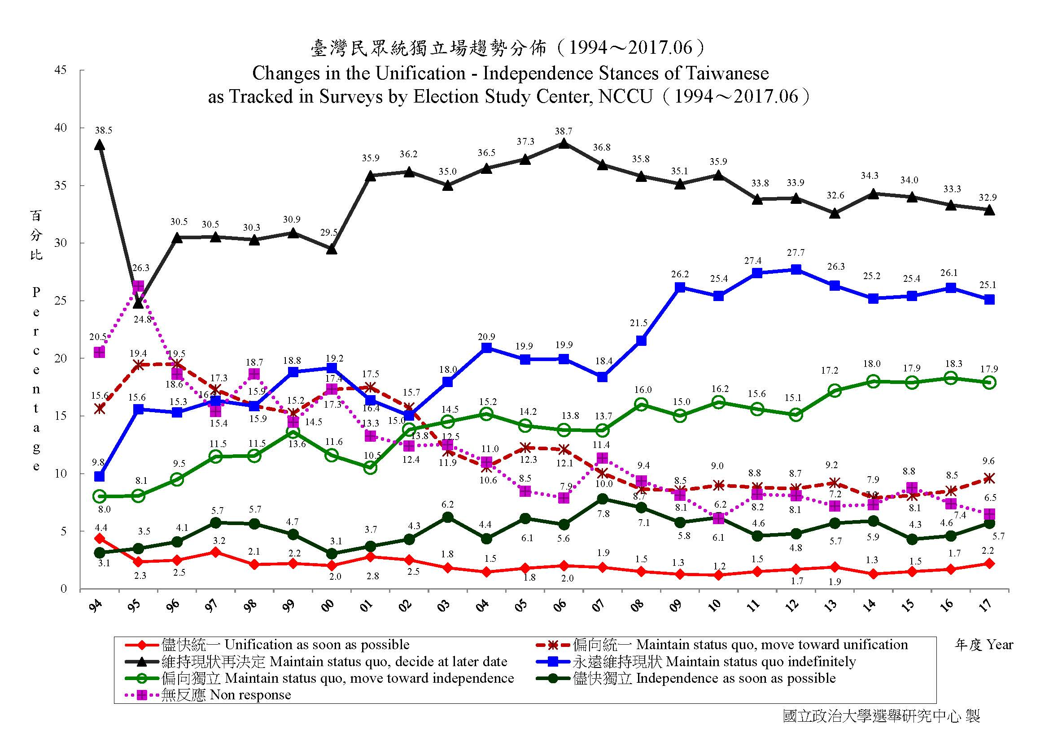
三、研究成果

Slide 16
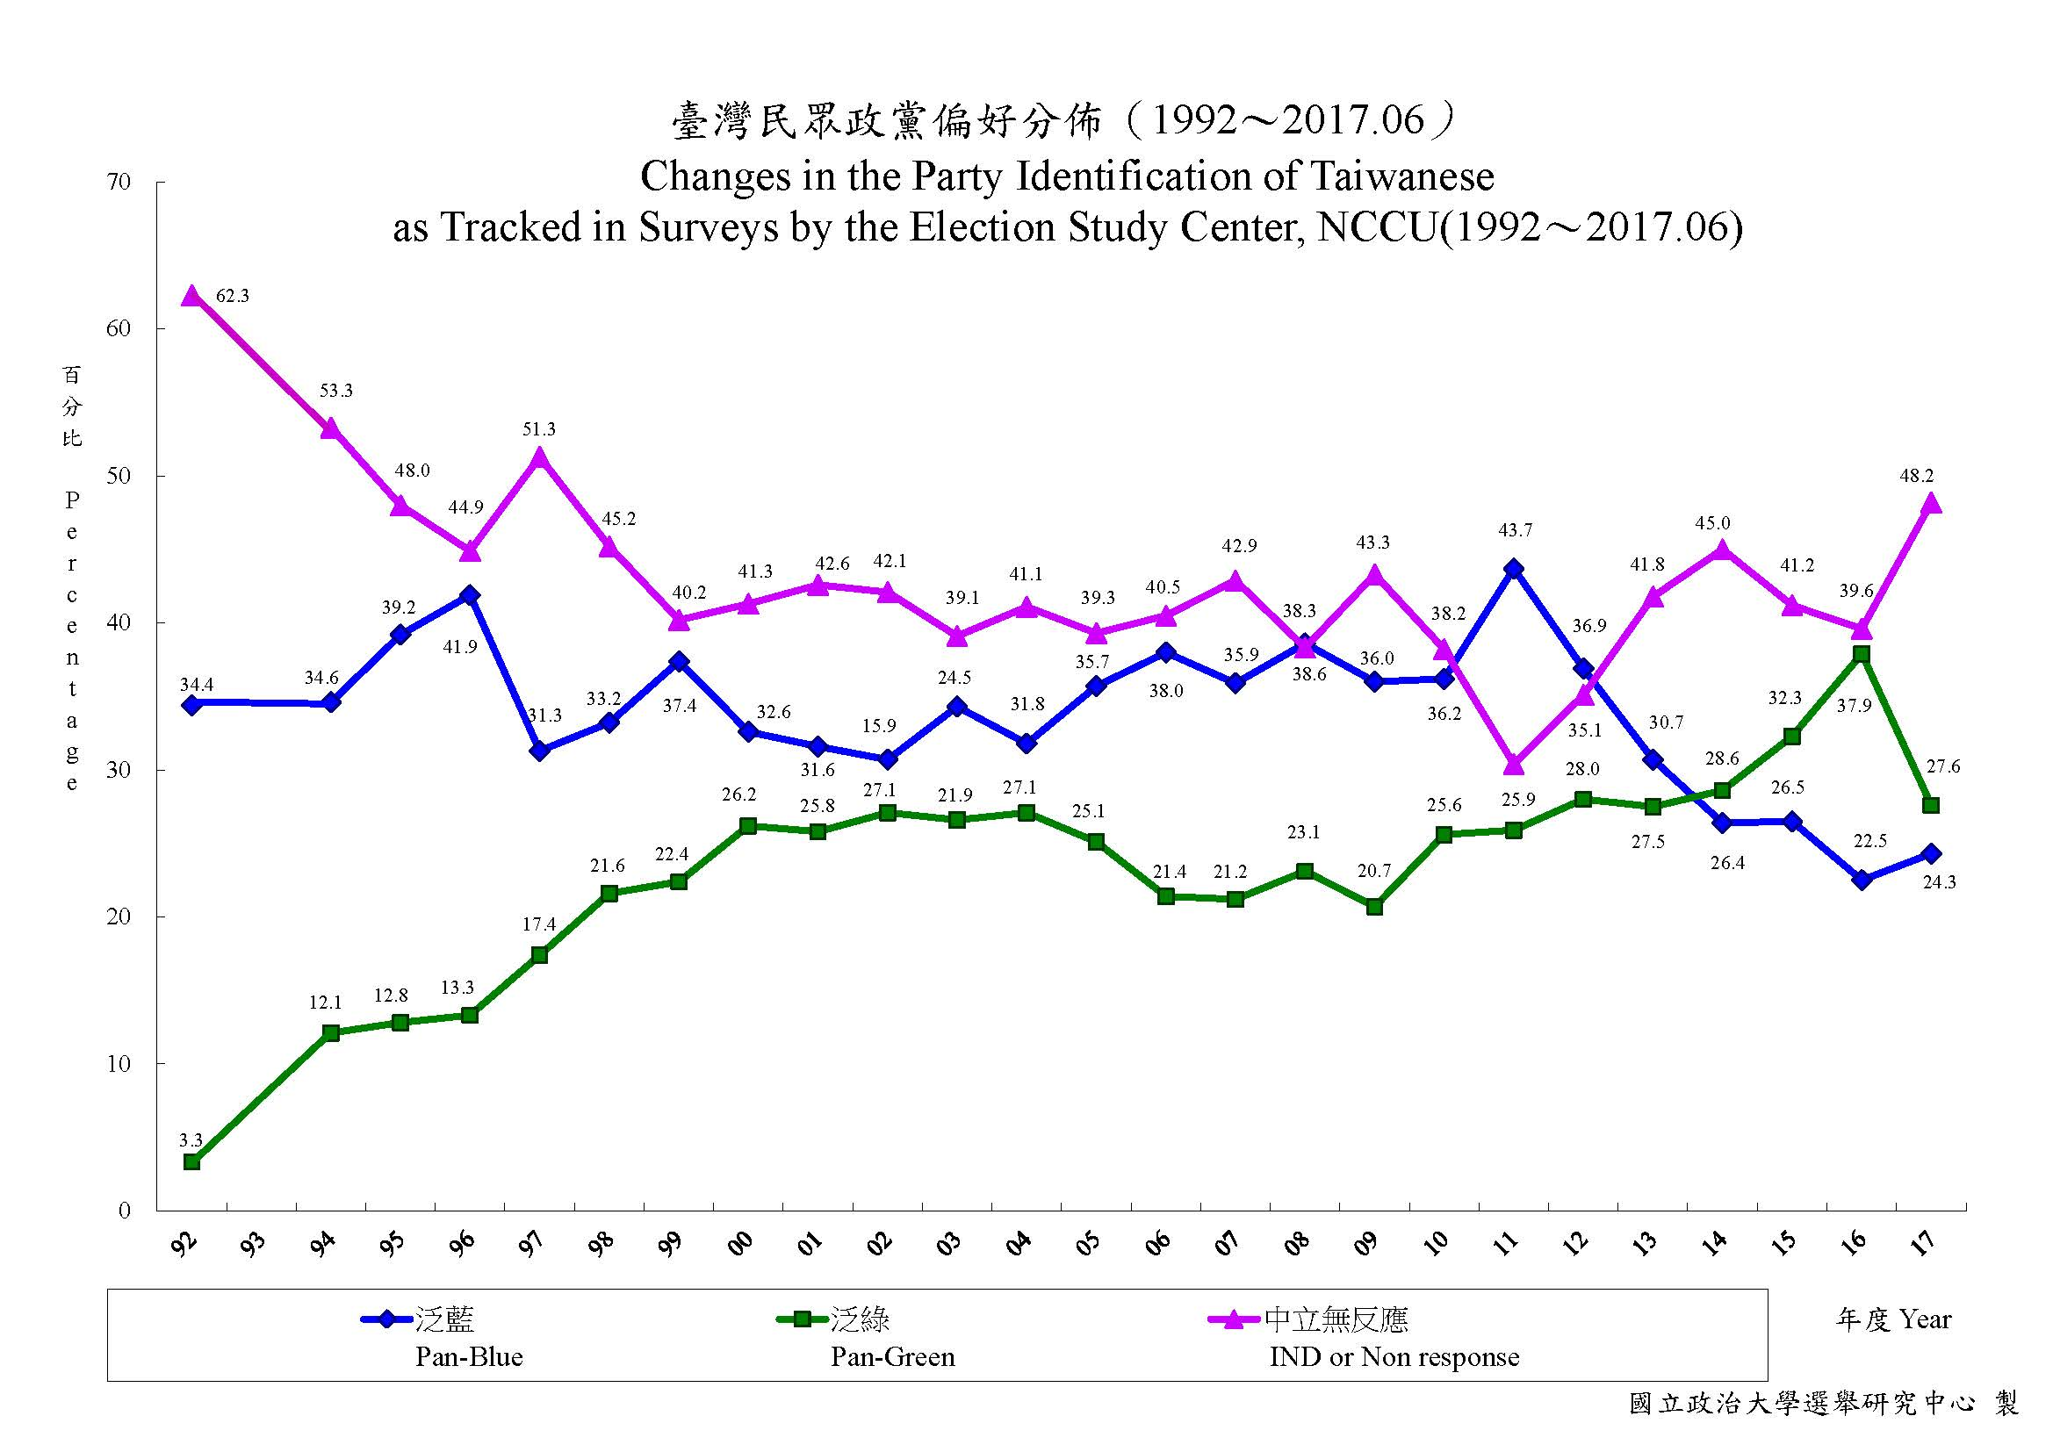
三、研究成果

Slide 17
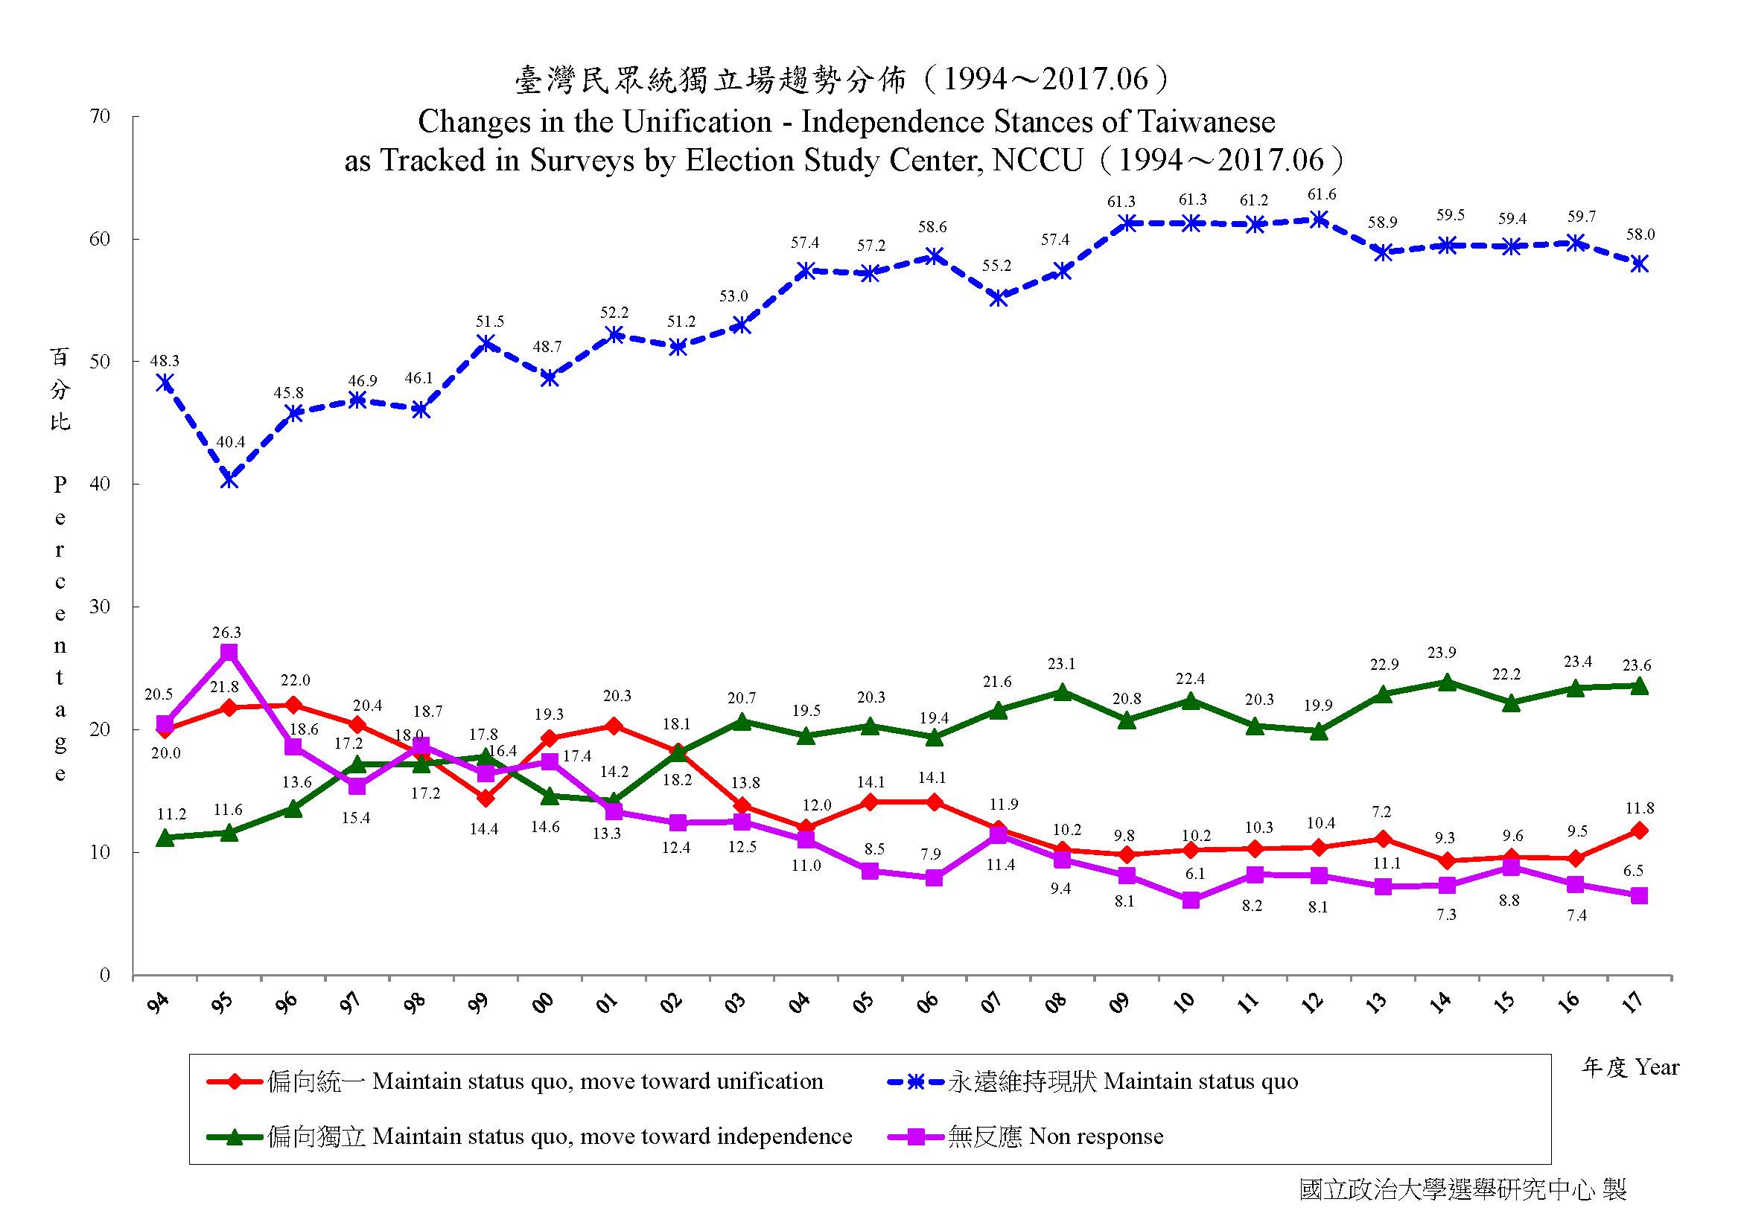
三、研究成果

Slide 18
三、研究成果

Slide 19
敬請指教
謝謝聆聽

